Slide 1

开发平台介绍
龙三
2016

Slide 2

Why Node.js ?
Node.js® 是一个基于 Chrome's JavaScript runtime 建立的平台，用于方便地搭建响应速度快、易于扩展的网络应用。 Node.js 采用了一种事件驱动的, 非阻塞 I/O 模型而得以轻量和高效，是一款非常适合在分布式设备上运行的数据密集型的实时应用。
2

Slide 3
About Node.js
瑞恩达尔（Ryan Dahl）于2009年创立
后来由Joyent公司提供赞助并进行开发维护
MIT协议
最新稳定版本: 5.7.0
基于Google V8 引擎
165,000+ 第三方模块
3

Slide 4









成功案例：
Java to Node:
更少的开发人员
更高的开发效率
可支撑的每秒请求数翻倍
平均响应时间降低35%
JSON做为数据交换的主力
4

Slide 5
Node.js 不是什么
一个 Web 框架
多线程的
适合密集运算的
5

Slide 6
Node.js 是什么
基于Chrome V8的JavaScript运行时
事件驱动的
异步单线程的
非阻塞的I/O
适合密集I/O访问
6

Slide 7
为什么是JavaScript ?
友好的回调函数（非阻塞）
应用广泛
入门容易
全栈工程师： 客户端JavaScript -> 服务器端JavaScript ，解决所有 问题只需要一种语言，无缝切换
7

Slide 8
Node.js 背后的想法
在单线程，而不是经典多线程中进行异步处理。最大限度的减少开销和延迟，最大限度的提高可响应性和可扩展性
水平扩展而不是垂直扩展
非常适合应用在大量的小规模运算的请求中
不那么适合大量运算，比如大规模并行计算
与此同时，它也有这样一个优点：并发的同时很少出问题
8

Slide 9
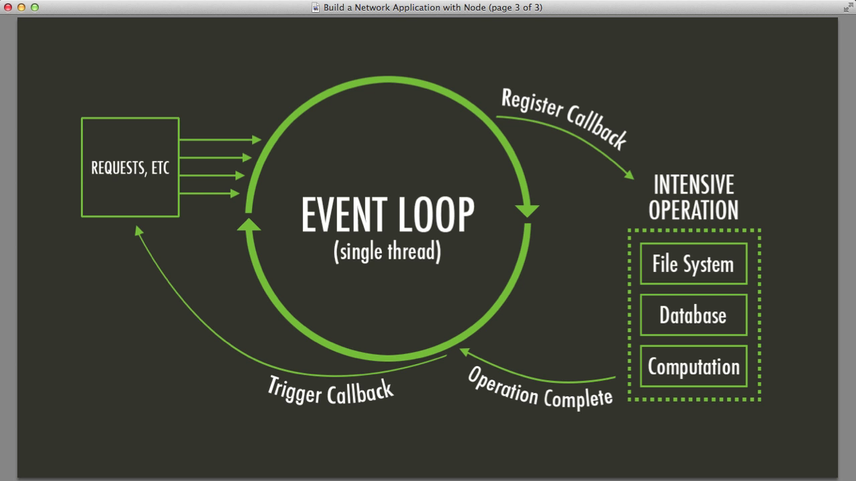
Node.js 的事件循环
9

Slide 10
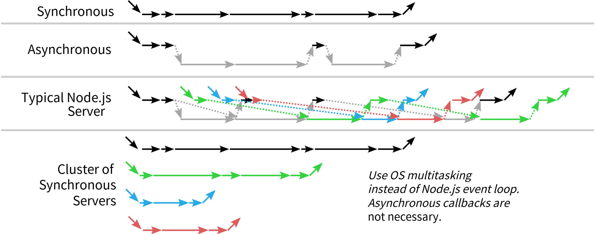
Node.js 的事件循环
10

Slide 11
11

Slide 12
12

Slide 13
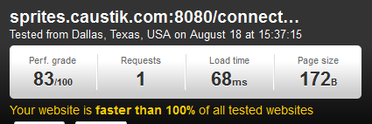
内存优势 和 更多连接
有人用Node.js 和PHP进行对比：
假设是普通的Web程序，新接入一个连接会占用 2M 的内存，在有 8GB RAM的系统上运行时, 算上线程之间上下文切换的成本，并发连接的最大理论值则为 4000 个。这是在传统 Web服务端技术下的处理情况。而 Node.js 则达到了约 1M 一个并发连接的拓展级别 (相关证明).
13

Slide 14
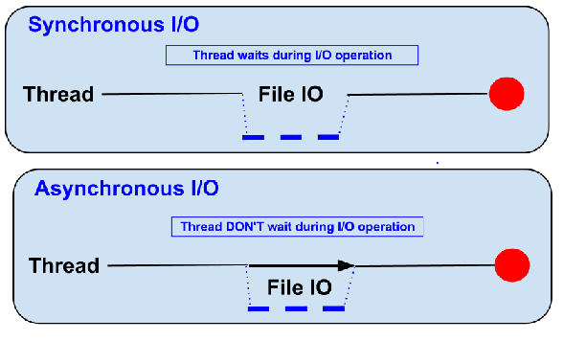
阻塞 对比 非阻塞
例：从文件中读取并显示数据
14

Slide 15
阻 塞 -> 同步
// 读文件
// 显示文件内容
// 进行其他操作
var data = fs.readFileSync( "test.txt" );
console.log( data );
console.log( "Do other tasks" );
15

Slide 16
非 阻 塞 -> 异步
// 从文件中读取数据
// CallBack：当文件读取完毕时显示数据
// 进行其他操作
fs.readFile( "test.txt", function( err, data ) {
console.log(data);
});
16

Slide 17
应用场景
聊天/消息
即时应用
智能代理
高并发应用程序
通信枢纽/中间层
统筹中心
17

Slide 18
Node.js 应用在
Web应用程序
WebSocket服务器
广告服务器
代理服务器
流服务器
高速上传文件客户端
任何的实时应用程序
任何频繁I/O应用
18

Slide 19
Node.js 入门
下载安装
NPM
package.json
Node.js模块
安装模块
引用模块
19

Slide 20
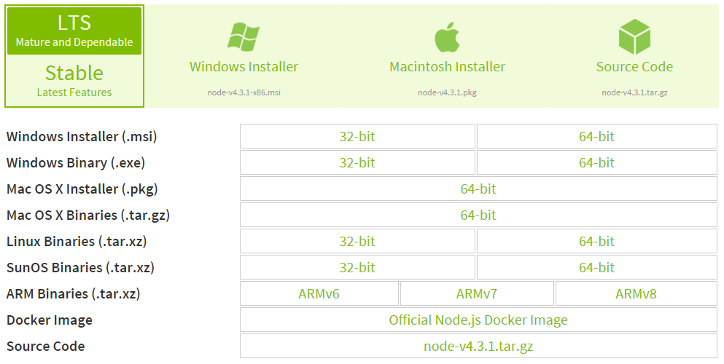
下载安装
https://nodejs.org/en/download/
Windows系统建议下载msi
Linux系统下可以使用apt-get/yum 自动安装
20

Slide 21
测试一下node
$ node -v
测试一下npm
$ npm -v
21

Slide 22
学会用REPL
读取-求值-输出”循环（英语：Read-Eval-Print Loop，简称REPL）是一个简单的，交互式的编程环境。
在命令行中，输入node并回车，将进入REPL。
REPL是用来验证想法，最快捷的工具：
$ node
>
22

Slide 23
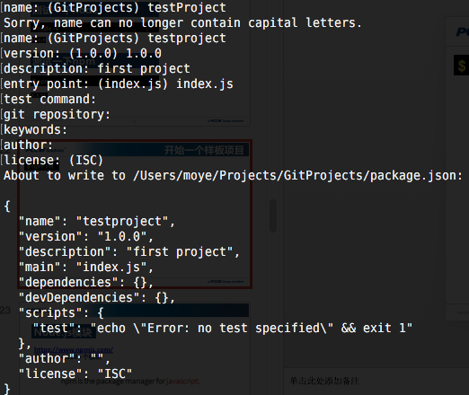
开始一个样板项目
$ npm init
package.json
23

Slide 24
package.json
项目信息：
名字
版本
仓库
授权
主文件
项目依赖
开发依赖
...
24

Slide 25
package.json里的依赖字段
dependencies和devDependencies两项，分别指定了项目运行所依赖的模块、项目开发所需要的模块。
dependencies和devDependencies这两项，都指向一个对象。该对象的各个成员，分别由模块名和对应的版本要求组成。
更多请参见：
http://javascript.ruanyifeng.com/nodejs/packagejson.html

Slide 26
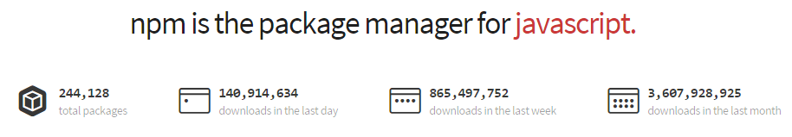
Node.js模块
https://www.npmjs.com/
总共有244,128+个模块
26

Slide 27
安装模块
$ npm install <module name>
安装 & 写入package.Json
$ npm install <module name> --save
$ npm install <module name> --save-dev
27

Slide 28
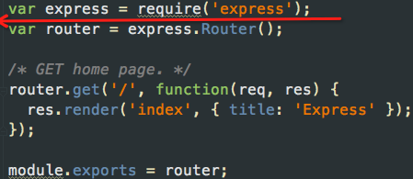
模块机制
Node.js的模块机制是 CommonJS 规范的一种实现…
提供方：模块导出
使用方：模块引入
28

Slide 29
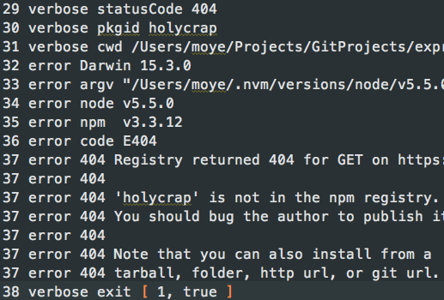
出错日志：npm-debug.log
安装一个不存在的模块：
$ npm install –save holycrap
log内容：

Slide 30
Node.js 的系统API
https://nodejs.org/dist/latest-v5.x/docs/api/
About these Docs
Synopsis
Assertion Testing
Buffer
C/C++ Addons
Child Processes
Cluster
Console
Crypto
Debugger
DNS
Domain
Errors
Events
File System
Globals
HTTP
HTTPS
Modules
Net
ZLIB
OS
Path
Process
Punycode
Query Strings
Readline
REPL
Stream
String Decoder
Timers
TLS/SSL
TTY
UDP/Datagram
URL
Utilities
V8
VM
但是，不支持DOM和BOM操作
30

Slide 31
其他模块提供的支持
Web框架
Express, Koa, Sails, Hapi, Restify, …
服务端工具
Socket.io, Passport, …
日志系统
Log4JS, Winston, Bunyan, …
工具类
Q, Async, Lodash, Moment, Cheerio, …
测试框架
Mocha, Jasmine, Supertest, Should, Chai, Sinon, ...
服务器守护进程
PM2, Supervisor, Forever, …

Slide 32
亮点模块
express/koajs
Ejs/Jade
async/lodash/Q
mongoose
Sequlieze/node-orm
Mocha/Should/Chai
request/cheerio
Coffee/typescript/livescript
...

Slide 33
商业级开发工具支持
IDEs:
在线IDE Cloud9, Coding Web IDE
Eclipse + node.js 插件
Visual Stduio + node.js 插件
Visual Studio Code
JetBrains WebStorm
其他比如Atom，Sublime Text，HBuilder，WebMatrix，...
强烈推荐：WebStorm 和 Visual Studio

Slide 34
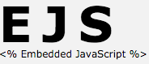



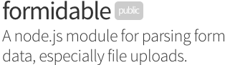
知名框架和模块介绍
34

Slide 35
Express
http://expressjs.com/
Express 是一款 高效、简约、友好 的基于Node.js的Web框架
35

Slide 36
Express 中间件模块
body-parser: previously express.bodyParser, json, and urlencoded.
compression - previously express.compress
connect-image-optimus: Connect/Express middleware for optimal image serving. Switches to webp/jpegxr if possible.
connect-timeout: previously express.timeout
cookie-parser: previously express.cookieParser
cookie-session: previously express.cookieSession

Slide 37
1. 全局安装 Express，查看版本
$ npm install –g express-generator
$ express -V
2. 生成 Express 模板项目
$ express –e project_name
选用ejs做为模板渲染引擎

Slide 38
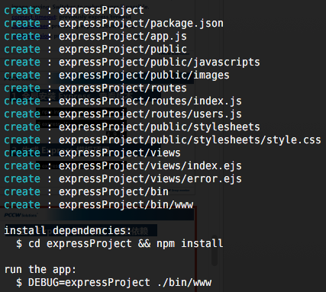
2. 生成 Express 模板项目
1) 安装依赖:
2) 运行网站:
$ cd expressProject && npm install
$ DEBUG=expressProject ./bin/www

Slide 39
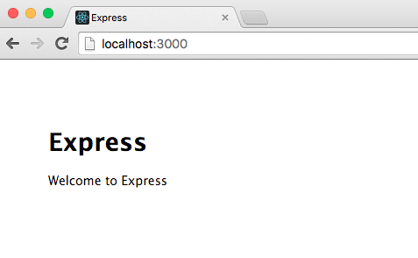
3. 运行网站

Slide 40
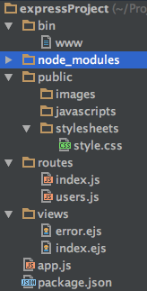
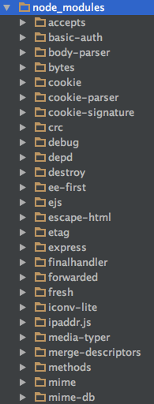
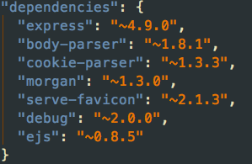
项目结构
依赖的模块
package.json:

Slide 41
Express 中间件
中间件可以：
执行任意代码
修改请求和响应对象
结束请求-响应周期
调用堆栈中的下一个中间件
http://www.expressjs.com.cn/guide/using-middleware.html

Slide 42
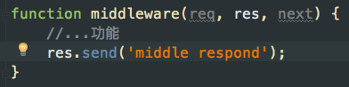
Express 中间件
中间件（Middleware） 是一个函数，它可以访问请求对象（request object (req)）, 响应对象（response object (res)）, 和 web 应用中处于请求-响应循环流程中的中间件，一般被命名为 next 的变量。

Slide 43
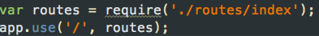
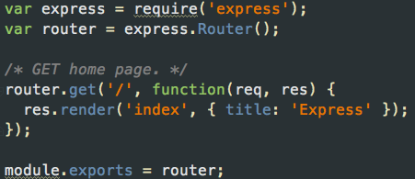
Express 路由
路由是指如何定义应用的端点（URIs）以及如何响应客户端的请求。
以下是一种路由中间件：

Slide 44
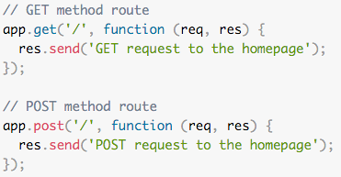
Express 路由
路由方法派生自 HTTP 方法之一，附加到 express 类的实例。
以下是为访问应用程序根目录的 GET 和 POST 方法定义的路由示例。

Slide 45
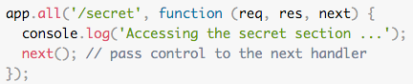
Express 路由
有一种特殊路由方法：app.all()，它并非派生自 HTTP 方法。该方法用于在所有请求方法的路径中装入中间件函数。
在以下示例中，无论您使用 GET、POST、PUT、DELETE 还是在 http 模块中支持的其他任何 HTTP 请求方法，都将为针对“/secret”的请求执行处理程序。

Slide 46
Express 源码结构
app.js：整个应用程序的骨架
bin/www：启动站点的入口，默认绑定端口
routes/*: 路由中间件
views/*: 视图模板
public/*: 对应到站点/下的静态资源

Slide 47
EJS View Engine
http://www.embeddedjs.com/
EJS是一个JavaScript模板引擎，用来从JSON数据中生成HTML字符串。
相对于其他模板引擎，它的特点是 简单、直观（有点像jsp
47

Slide 48
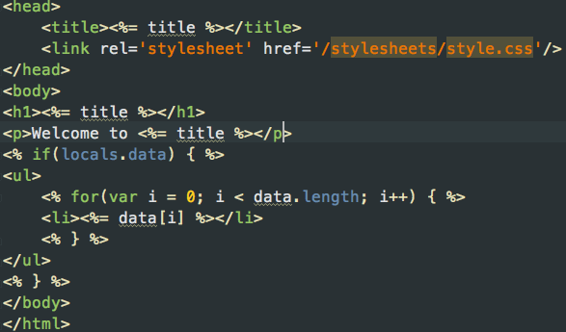
EJS 模板源码

Slide 49
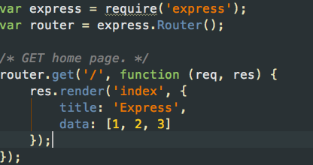
EJS 后台源码

Slide 50
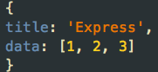
EJS 前后台对应
后台路由里 res.render 指定使用哪个模板文件（可以有子目录：
会去查找views/index.ejs文件
同时，res.render的第二个参数，会以JSON的形式将渲染需要绑定的变量传递到前台：

Slide 51
EJS View Engine
https://github.com/tj/connect-redis
connect-redis 是一个基于node_redis的包，以express中间件的形式，为express web应用提供在Redis中存储session的功能。
优点：使得web应用可以无状态化
51

Slide 52
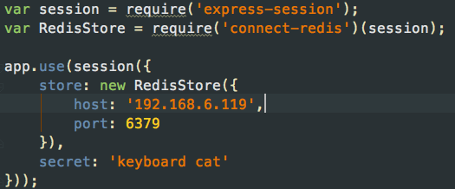
connect-redis 使用
1. ping:
$ redis-cli -h 192.168.6.119 -p 6379
2. 安装包依赖:
$ npm install express-session connect-redis --save
3. 中间件:
3. 存&取:

Slide 53
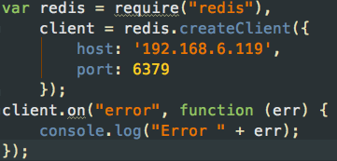
node_redis 客户端
http://redis.js.org/
node_redis是一个具备完备特性的redis客户端库，它能高性能的支持所有的redis命令。
关于redis命令，请参见：
http://redis.io/commands
1. 安装:
$ npm install redis --save
2. 连接:
53

Slide 54
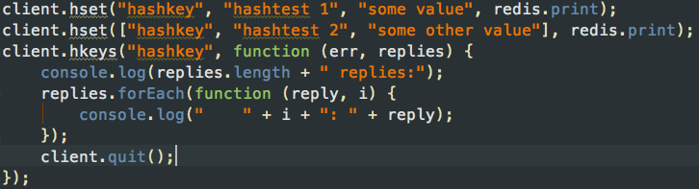
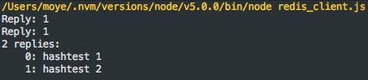
node_redis 客户端
http://redis.js.org/
3. 示例:
4. 结果:
54

Slide 55
Formidable 文件上传
https://github.com/felixge/node-formidable
Formidable 提供了一个简便的文件上传编程接口
优点：上传速度比较可观，占用内存也比较低，简单易用
55

Slide 56
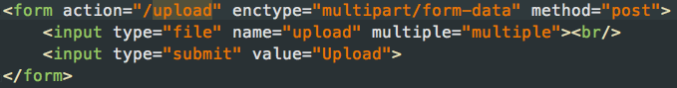
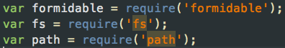
Formidable 文件上传
1. 安装:
$ npm install formidable --save
2. 上传窗体:
3. 对应的后端路由： POST /upload
4. 后端引用模块：
56

Slide 57
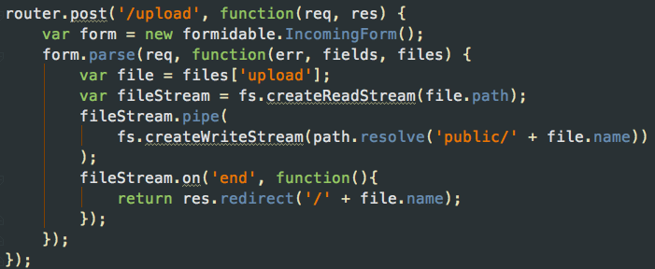
Formidable 文件上传
5. Formidable 处理逻辑：
57

Slide 58
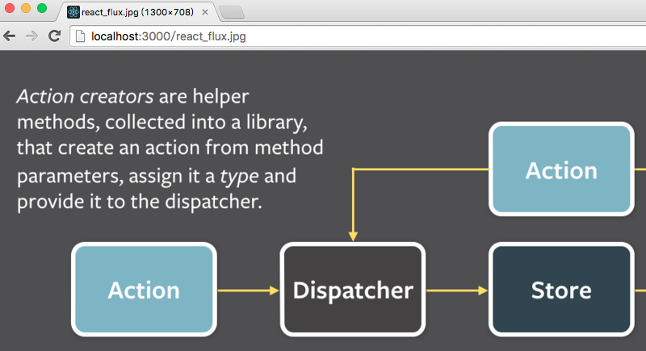
Formidable 文件上传
6. 上传完成后，跳转到图片：
58

Slide 59
更好的异步编程
59

Slide 60
更好的异步编程
直接回调
pub/sub（事件模式）
流程控制库（async库）
Promise
生成器（co库）
异步模式
60

Slide 61
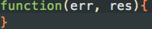
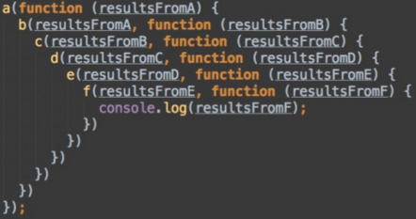
更好的异步编程
直接回调
Node.js 风格的回调是一个函数，形如:
它的问题是，在异步多步骤任务中，流程的进行可能会使代码演变成这样：
61

Slide 62
更好的异步编程
pub/sub模式(事件)
该模式也称为事件模式，是回调函数的事件化。
事件发布订阅者模式本身并无同步与异步调用的问题，但是在node中，emit调用多半是伴随事件循环而异步触发的。该模式常用来解耦业务逻辑，事件发布者无须关注注册的回调函数，也不用关注回调函数的个数，数据通过消息的方式可以很灵活的传递。
优点：1. 便于理解；2. 不再局限于一个回调函数。
缺点：与顺序的无关性，不适合前后相关性的流程控制
62

Slide 63
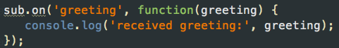
更好的异步编程
pub/sub模式(事件)
1. sub:
2. pub:
63

Slide 64
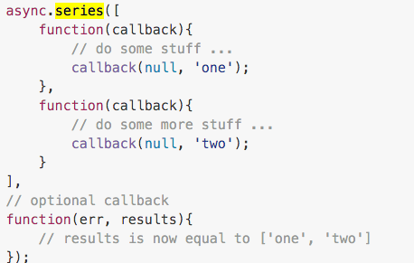
更好的异步编程
流程控制库（async, Q 等库）
优点：代码是线性的，符合自然习惯；缺点：风格各异，增加学习成本。
async 代码例子：
64

Slide 65
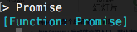
更好的异步编程
Promise
http://liubin.org/promises-book
什么是Promise:
Promise是抽象异步处理对象以及对其进行各种操作的组件。
Promise并不是从JavaScript中发祥的概念。Promise最初被提出是在 E语言中， 它是基于并列/并行处理设计的一种编程语言。
现在JavaScript也拥有了这种特性，在Node.js中Promise以原生函数的方式进行了提供。
65

Slide 66
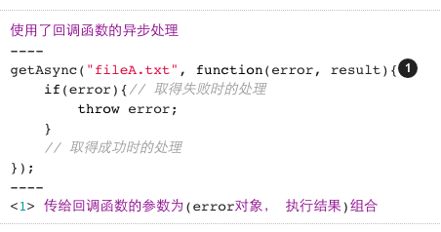
更好的异步编程
Promise
基于JavaScript的异步处理，利用回调函数：
66

Slide 67
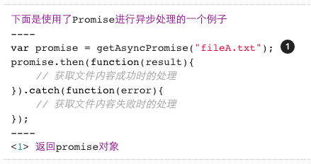
更好的异步编程
Promise
Promise则是把类似的异步处理对象和处理规则进行规范化， 并按照采用统一的接口来编写，而采取规定方法之外的写法都会出错
67

Slide 68
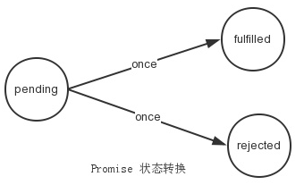
更好的异步编程
Promise
Promise包含三种状态：pending、fulfilled、rejected，三种状态只能发生两种转换(从pending—>fulfilled、pending—>rejected)，并且状态的转换仅能发生一次。
68

Slide 69
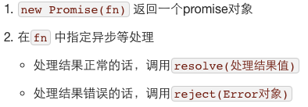
更好的异步编程
Promise
创建promise对象的流程如下所示。
69

Slide 70
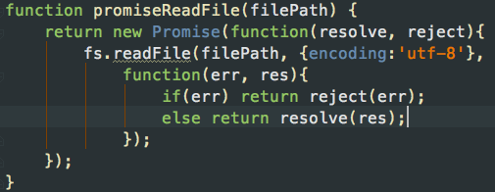
更好的异步编程
Promise
于是，可以将一个回调风格的函数改造成Promise风格的：
70

Slide 71
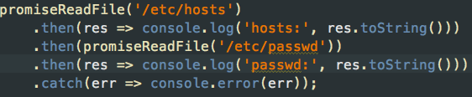
更好的异步编程
Promise
于是，改造过后的Promise风格的异步函数，使用方式如下：
71

Slide 72
随堂作业
安装node.js最新版本
全局安装express-generator
生成一个express站点
做一个页面，带一个form表单
用这个表单向后端传文件
安装并使用formidable来接收这个文件，图片的话要回显在浏览器中
72

Slide 73


